Slide 1


PHÒNG GIÁO DỤC VÀ ĐÀO TẠO QUẬN LONG BIÊN
TRƯỜNG MẦM NON GIANG BIÊN
LĨNH VỰC PHÁT TRIỂN THẨM MỸ
Đề tài: Vẽ que kem
Lứa tuổi: 4 - 5 tuổi
Giáo viên: Nguyễn Thị Thường
Nguyễn Minh Yến

Slide 2


Ổn định tổ chức:
Hát: “ Nắng sớm”

Slide 3
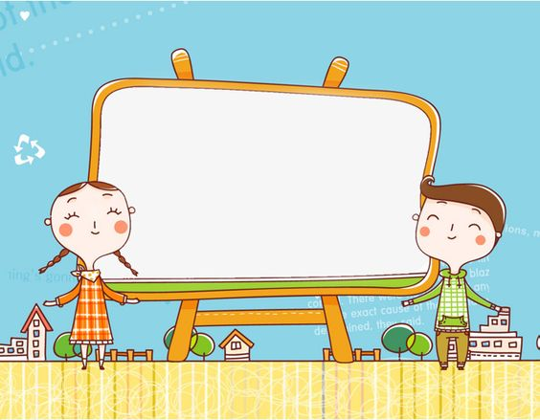
Hoạt động 1:
Quan sát tranh, đàm thoại

Slide 4
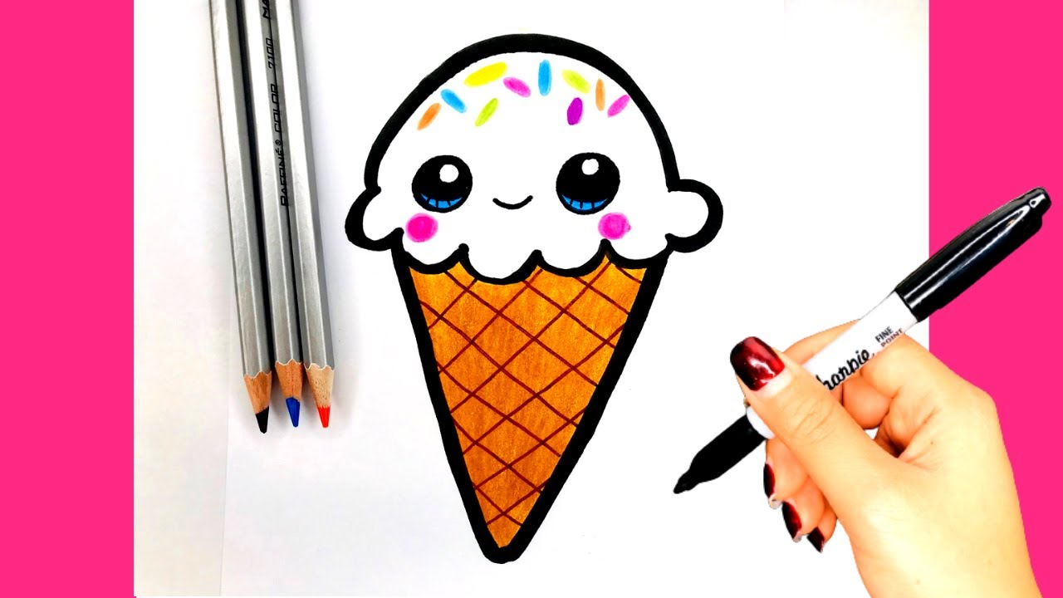
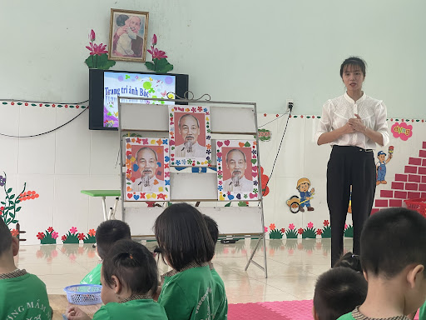

Slide 6

Hoạt động 2: Trẻ thực hiện

Slide 7

Hoạt động 3:
Nhận xét sản phẩm

Slide 8


Slide 9
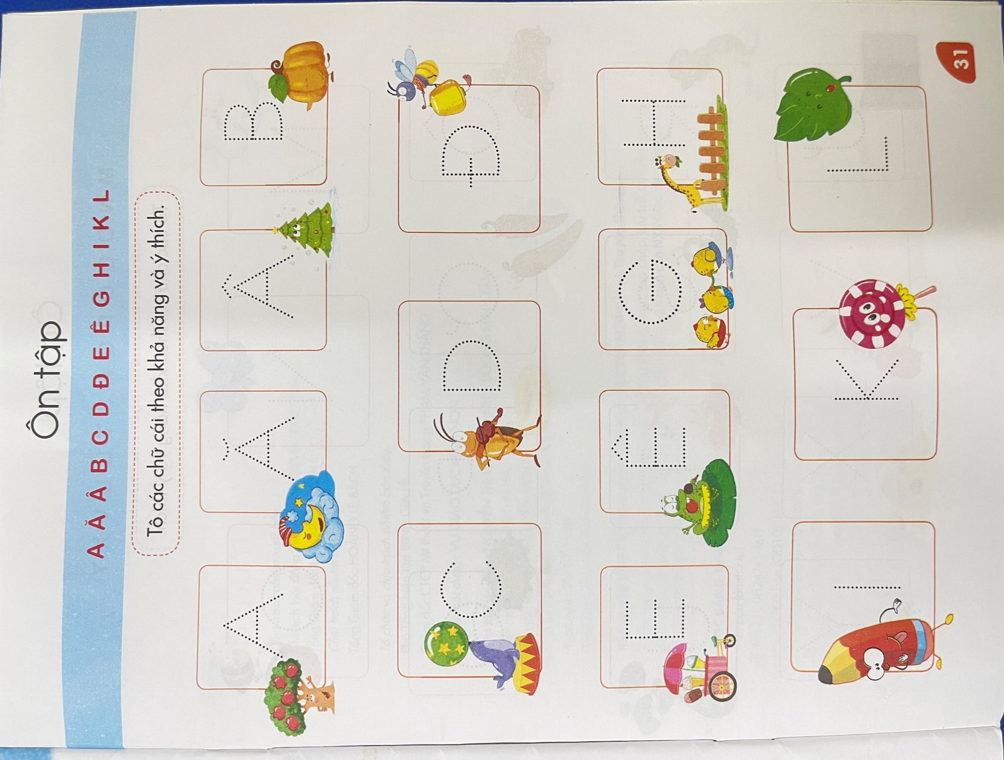







Slide 10
